Slide 1

Heritage
Prof: Mme Sara SAIB

Slide 2
Définition
L'avantage essentiel d'un langage orienté-objet est que le code est réutilisable. Grâce à l'héritage, on peut faire dériver une nouvelle classe d'une classe existante et ainsi en récupérer les attributs et méthodes, sans avoir à la réécrire complètement.
Terminologie
On dit que la classe Enfant hérite de la classe Parent, qu'elle étend cette ancienne classe.
Enfant est alors une sous-classe (subclassed) de Parent.
Parent est une super-classe (surclasse) de Enfant.

Slide 3
Définition
Une sous-classe reprend toutes les propriétés et méthodes de la super-classe, tout en pouvant intégrer de champs nouveaux (attributs et méthodes)
Remarque : En Java, toutes les classes sont dérivées de la classe spéciale Object.
C'est la racine de la hiérarchie des classes (cela entraine que toute classe Java possède déjà à sa naissance un certain nombre de variables et de méthodes).
Dans la déclaration d'une classe si la clause extends n'est pas présente, la surclasse est donc Object directement.

Slide 4
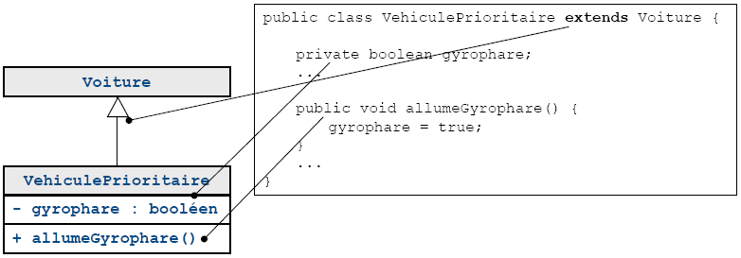
L’héritage en java
Héritage simple
Une classe ne peut hériter que d’une seule autre classe
Dans certains autres langages (ex : C++) possibilité d’héritage multiple
Utilisation du mot-clé extends après le nom de la classe
N’essayez pas d’hériter de plusieurs classes (extends Voiture, Sante, …) ça ne fonctionne pas

Slide 5
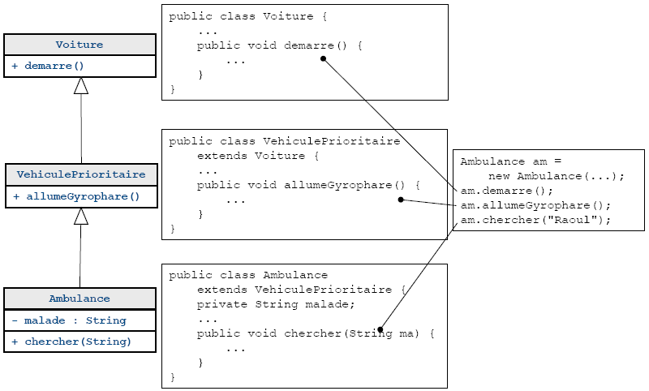
L’héritage à plusieurs niveaux

Slide 6
La redéfinition des constructeurs et des méthodes
Lorsqu’on code la classe Enfant, on a la possibilité de remplacer une méthode de la super-classe Parent, en définissant une méthode avec le même nom et les mêmes paramètres. On appelle cette fonctionnalité redéfinition des méthodes héritées
La redéfinition de méthodes: fonctionnalité qui autorise la ré-écriture d'une méthode héritée, en gardant le même nom et les mêmes paramètres.
L’opération de redéfinition d'une méthode masque inévitablement la méthode d'origine de la superclasse Parent.
Ne pas confondre la redéfinition de méthodes et la surcharge de méthodes

Slide 7
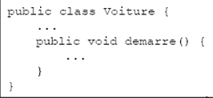
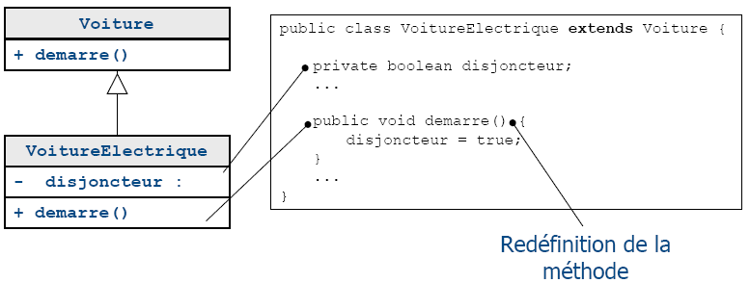
La redéfinition des constructeurs et des méthodes
Une voiture électrique est une voiture dont l’opération de démarrage est différente
On démarre une voiture électrique en activant un disjoncteur

Slide 8
La redéfinition des constructeurs et des méthodes
Remarque
il n'est pas possible de redéfinir un constructeur, puisque celui-ci porte le nom de la classe dans laquelle il est déclaré, et que les noms des deux classes diffèrent obligatoirement.

Slide 9
La redéfinition avec réutilisation: mot clé super
L’opération de redéfinition d'une méthode masque inévitablement la méthode d'origine de la superclasse Parent.
Pour pouvoir faire appel tout de même à la méthode Parent (réutiliser le code de la méthode héritée) , on écrit le mot-clé super devant le nom de la méthode.
Pour réutiliser le code de la méthode héritée on utilise le mot clé super. Le mot clé super permet la désignation explicite de l’instance d’une classe dont le type est celui de la classe mère
Supposons qu'on ait redéfini dans la classe Enfant, la méthode M() déjà définie dans la classe Parent. Alors, super.M(), fait appel à la méthode M() définie dans la classe Parent et non à celle d'Enfant.

Slide 10
Usage des constructeurs
Comme les méthodes, il est possible de réutiliser le code des constructeurs de la super-classe.
On peut appeler explicitement un constructeur de la classe mère à l’intérieur d’un constructeur de la classe fille: Utiliser le mot-clé super
super(paramètres du constructeur);
Appel implicite d'un constructeur de la classe mère est effectué quand il n'existe pas d'appel explicite. Java insère implicitement l'appel super()
L’appel au constructeur de la superclasse doit se faire absolument en première instruction

Slide 11
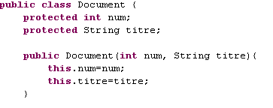
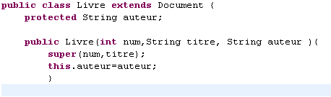
Usage des constructeurs
Appel d’un constructeur de la super classe

Slide 12
Usage des constructeurs
Rappel : si une classe ne définit pas explicitement de constructeur, elle possède alors un constructeur par défaut
Sans paramètre
Qui ne fait rien
Inutile si un autre constructeur est défini explicitement

Slide 13
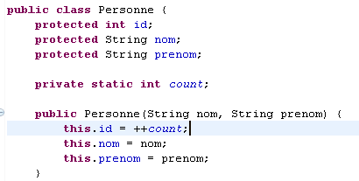
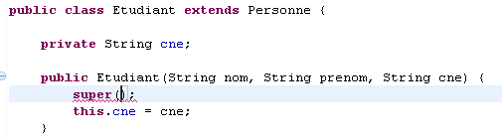
Usage des constructeurs
Constructeur explicite: désactivation du constructeur par défaut
Erreur : il n'existe pas dans Personne de constructeur sans paramètre

Slide 14
Les données privées et l’héritage
Si un attribut de la classe Parent est déclarée private, il n'est visible que de sa propre classe, même la classe Enfant n'y accède pas !
public class Ville {
private String nom;
private int nbHabitants; .......
public class Capitale extends Ville
{ ............

Slide 15
Les données privées et l’héritage
Il peut être souhaitable d'avoir un accès direct à certaines variables d'instance de Parent, en lecture comme en modification, tout en les "protégeant" de l'extérieur, des autres classes. Il faut pour cela les définir avec la qualification protected
Les attributs ou les méthodes protected sont accessibles dans tout le package et dans les sous classes

Slide 16
Classe Abstraite

Slide 17
Les classes abstraites
Une classe abstraite est une classe préfixée par le modificateur abstract
Une classe abstraite est une classe n'ayant pas d'instances.
Une classe abstraite ne peut pas être instanciée directement, et doit toujours être dérivée pour pouvoir générer des objets.
Notes:
L’avantage de cela , dejà on a une classe abstraite, mais on a toujours le concept d’héritage qui fonctionne
Apporter de la sécurité au code
Toute classe qui va e^tre héritée d’une classe abstraire doit redéfinir sa méthode abstraite

Slide 18
Les méthodes abstraites
Une méthode abstraite n’est pas implémentée, elle n’a pas de corps, elle se réduit à sa signature suivie de «;».
Une méthode abstraite est une méthode dont le code doit être défini au niveau des classes filles
Remarque: Seules les méthodes d’instance peuvent être déclarées abstraites. (et non les méthodes de classes).
Dès qu’une classe contient au moins une méthode abstraite, elle doit être déclarée elle-même abstraite.

Slide 19
Les méthodes abstraites: Exemple
Elaborons une classe Vehicule comme abstraction des divers types de véhicules :
abstract public class Vehicule{
protected String milieuDeDeplacement ;
protected double poids ;
protected double chargeUtile ;
protected int nombreDePlaces ;
abstract avancer(int nbreUnitesDepl) ;
abstract reculer(int nbreUnitesDepl) ;
abstract accelerer(int nbreUnitesAcceleration) ;
abstract ralentir (int nbreUnitesAcceleration) ;
Cette classe est très générale, les avions, les automobiles, les vélos, les navires, les trains peuvent être des sous-classes de cette classe,

Slide 20
Les interfaces

Slide 21
Les interfaces
Une interface est une collection de déclarations de méthodes dépourvues d'implémentation. Le code doit obligatoirement être précisé dans la redéfinition des méthodes de l'interface.
Notes:
L’avantage de cela , dejà on a une classe abstraite, mais on a toujours le concept d’héritage qui fonctionne
Apporter de la sécurité au code
Toute classe qui va e^tre héritée d’une classe abstraire doit redéfinir sa méthode abstraite

Slide 22
Les interfaces
Exemple 1 :
Voler peut s’appliquer à des objets aussi différents qu’un avion, un oiseau, une feuille d’arbre…mais chacun de ces objets a une façon et des conditions différentes pour réaliser ce comportement.
Nous pourrions par exemple définir une interface Vol qui spécifie tout ce qui semble nécessaire comme comportement pour déclarer qu’il y a « vol » :
Notes:
L’avantage de cela , dejà on a une classe abstraite, mais on a toujours le concept d’héritage qui fonctionne
Apporter de la sécurité au code
Toute classe qui va e^tre héritée d’une classe abstraire doit redéfinir sa méthode abstraite

Slide 23
Les interfaces
public interface Vol {
public void monter(double hauteur) ;
public void descendre(double hauteur) ;
public void accelerer(double quantite) ;
public void ralentir(double quantite) ;
public void atterrir(double[] position) ;
public void decoller(double[] position) ;
public double indiquerVitesse(double temps) ;
public void tomber() ;
}
si la classe Avion déclare implémenter l’interface Vol, elle devra fournir un corps à chaque méthode spécifiée dans l’interface Vol.
Notes:
L’avantage de cela , dejà on a une classe abstraite, mais on a toujours le concept d’héritage qui fonctionne
Apporter de la sécurité au code
Toute classe qui va e^tre héritée d’une classe abstraire doit redéfinir sa méthode abstraite

Slide 24
Les interfaces
Les champs déclarés dans le corps d’une interface sont implicitement déclarés public, static et final (c’est pourquoi, par abus de langage, on les qualifie de « constantes »):
public static final double PI = 3.141592653589793;
Il est préférable (pour des raisons de clarté) de placer les modificateurs public static et final devant les variables définies dans une interface mais cela n’est pas nécessaire.
Du fait que les champs sont implicitement qualifiés de final, il est nécessaire qu’ils reçoivent une initialisation en même temps que leur déclaration.

Slide 25
Les interfaces
On peut par exemple utiliser des interfaces pour « importer » des constantes :
public interface ConstantesMathematiques {
public static final double PI = 3.141592653589793;
public static final double logNep = 2.718281828459045;
public static final double gamma = 1.128787029908125;
public static final double fibonacci = 1.226742010720353;
public static final double racDeDeux = 1.414213562373095;
public static final double racDeTrois = 1.732050807568877;
public static final double logDeDix = 2.302585092994045;
public static final double Weierstrass =.4749493799879206;
}

Slide 26
Les interfaces
Dans l’exemple qui précède on pourrait donc parfaitement écrire :
public interface ConstantesMathematiques {
double PI = 3.141592653589793;
double logNep = 2.718281828459045;
double gamma = 1.128787029908125;
……
}

Slide 27
Constante classe
Ce sont des cas particuliers de variables de classe, dont les valeurs ne doivent pas être changées. On les déclare en combinant les modificateurs final avec static.
Par exemple, dans la classe Math, Math.PI est une constante définie par public static final double PI
// exemples de définitions de constantes
static final double charge_elem = 1.6E-19 ;
static final double nbAvogadro = 6.02E23 ;
double doublePI = 2* Math.PI ;

Slide 28
Le polymorphisme

Slide 29
Le polymorphisme
Le polymorphisme est un concept fondamental de la programmation orientée objet.
Dans la langue grec, il signifie « peut prendre plusieurs formes »

Slide 30
Le polymorphisme
Le polymorphisme est l’utilisation de la classe parente pour référencer une classe fille
Le polymorphisme : est la possibilité de choisir le code correct de la méthode à exécuter parmi un ensemble de méthodes redéfinies, en fonction de l'objet auquel s'adresse la méthode.

Slide 31
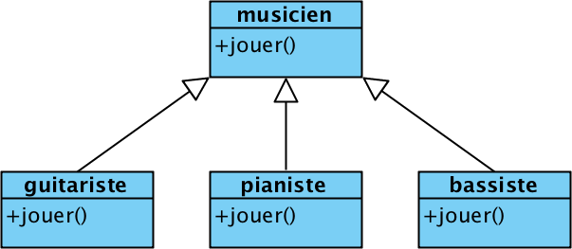
Le polymorphisme
La méthode "jouer" est présente dans la classe mère "musicien" et dans ses classes filles "guitariste", "pianiste" et "bassiste" :
L’appel de la méthode "jouer" sur tous les objets héritant de la classe "musicien" produira alors un résultat différent selon la sous classe à laquelle ils appartiennent.

Slide 32
Le polymorphisme
Exemple
Musicien [] musiciens = new Musicien [3];
musiciens[0] = new Guitariste (...);
musiciens[1] = new Pianiste(...) ;
musiciens[2] = new Bassiste(...);
musiciens[0].jouer() ;
musiciens[1]. jouer() ;
musiciens[2].jouer();

